Slide 1



Introduction to Distributed and Embedded Multi-agent Systems
Carlos Eduardo Pantoja¹
Nilson Mori Lazarin^{1,2}
1. Centro Federal de Educação Tecnológica (CEFET/RJ) - 2. Universidade Federal Fluminense (UFF), Brasil
Junho, 2024

Slide 2
Collaborative MAS
Notes:
<número>

Slide 3
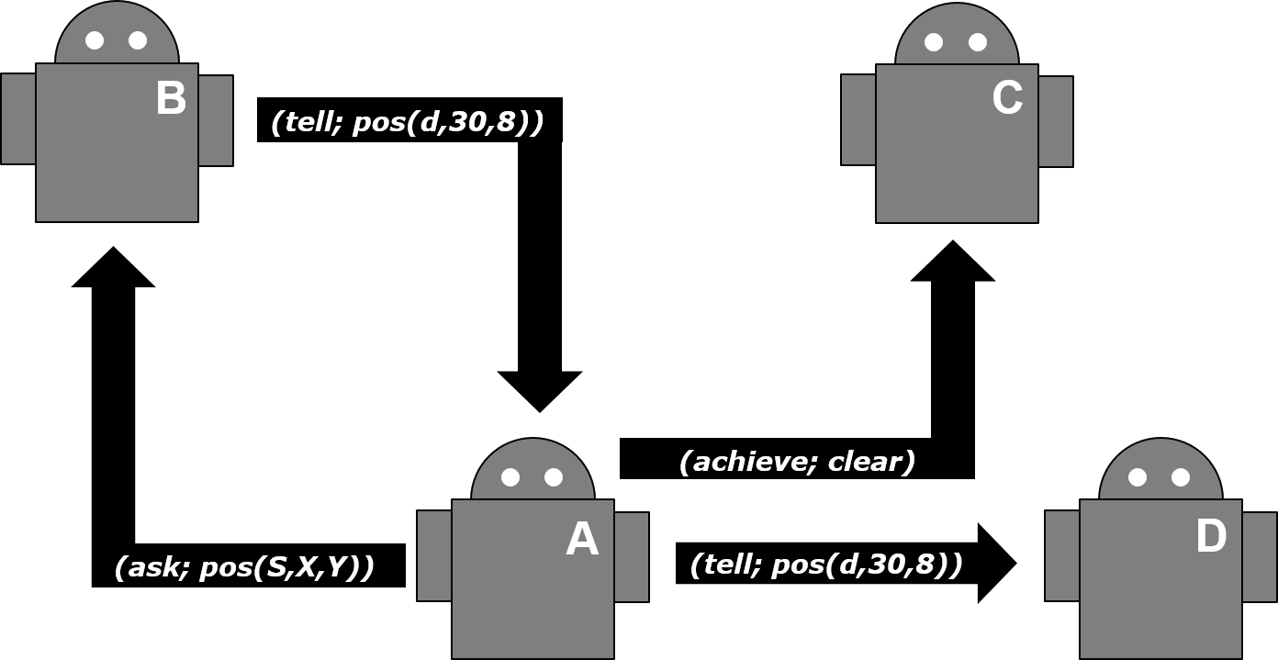
Collaborative MultiAgent System
MAS
MAS
MAS
MAS
Notes:
<número>

Slide 4
Agentes Comunicadores
MAS A
MAS B
C
C
COMMUNICATES
Pantoja, C., Soares, H.D., Viterbo, J., Seghrouchni, A.E.F. “An Architecture for the Development of Ambient Intelligence Systems Managed by Embedded Agents”. The 30th International Conference on Software Engineering and Knowledge Engineering, Hotel Pullman, Redwood City, California, USA, July 1-3, 2018, organizado por Óscar Mortágua Pereira, KSI Research Inc. and Knowledge Systems Institute Graduate School, 2018, https://doi.org/10.18293/SEKE2018-110 .
Notes:
<número>

Slide 5

Agentes Comunicadores: Service Communication
MAS A
MAS B
C
C
Endler, M., Baptista, G., Silva, L.D., Vasconcelos, R., Malcher, M., Pantoja, V., Pinheiro, V., Viterbo, J.: Contextnet: Context reasoning and sharing middleware for large-scale pervasive collaboration and social networking. In: Proceedings of the Workshop on Posters and Demos Track. PDT ’11, Association for Computing Machinery, New York, NY, USA (2011). https://doi.org/10.1145/2088960.2088962
Notes:
<número>

Slide 6
Agentes Comunicadores: Middleware IoT
O ContextNet é um middleware que visa a aplicações colaborativas abrangentes de pequena e grande escala, como monitoramento on-line ou coordenações de atividades de entidades móveis e compartilhamento de informações.
Notes:
<número>

Slide 7
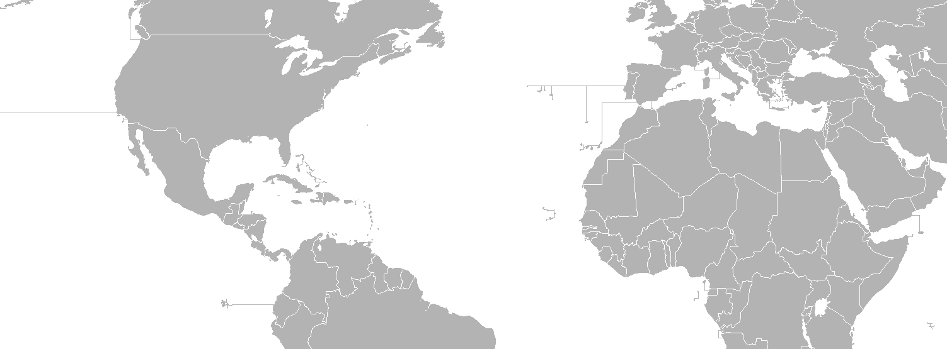
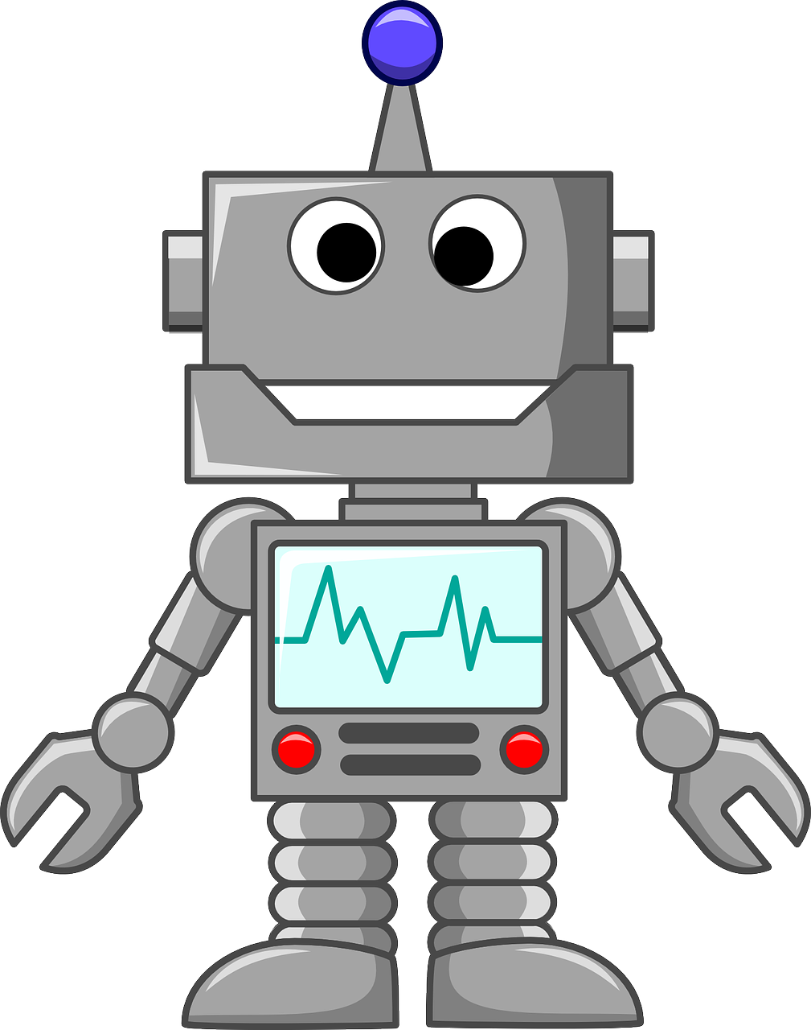
ContextNet Public Server
Address: skynet.chon.group - UDP Port: 5500
Notes:
<número>

Slide 8
Agentes Comunicadores: Ações Internas
Communicator Internal Actions:
.sendOut(agentUuid, force, message)
envia uma mensagem de um agente comunicador para outro comunicador de um SMA distinto.
.connectCN(servidor, porta, UUID)
se conecta ao servidor IoT com um id específico para o agente.
.disconnectCN
desconecta do servidor IoT atualmente conectado.
Notes:
<número>

Slide 9
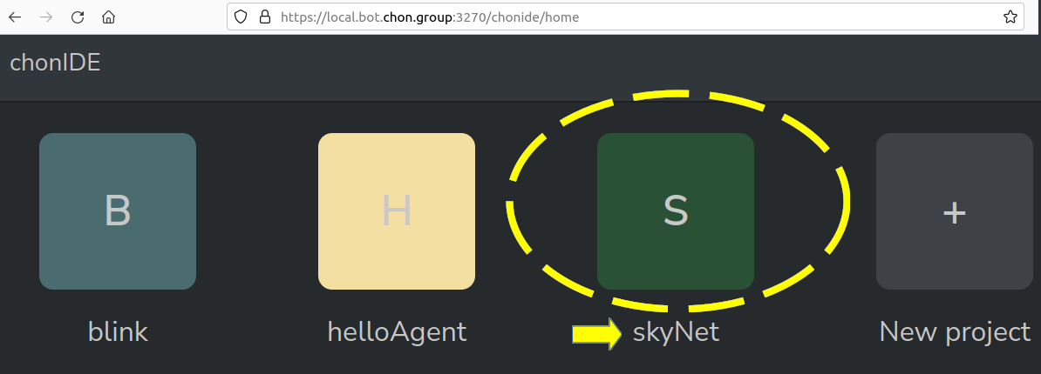
Hello SkyNet
Notes:
<número>

Slide 10
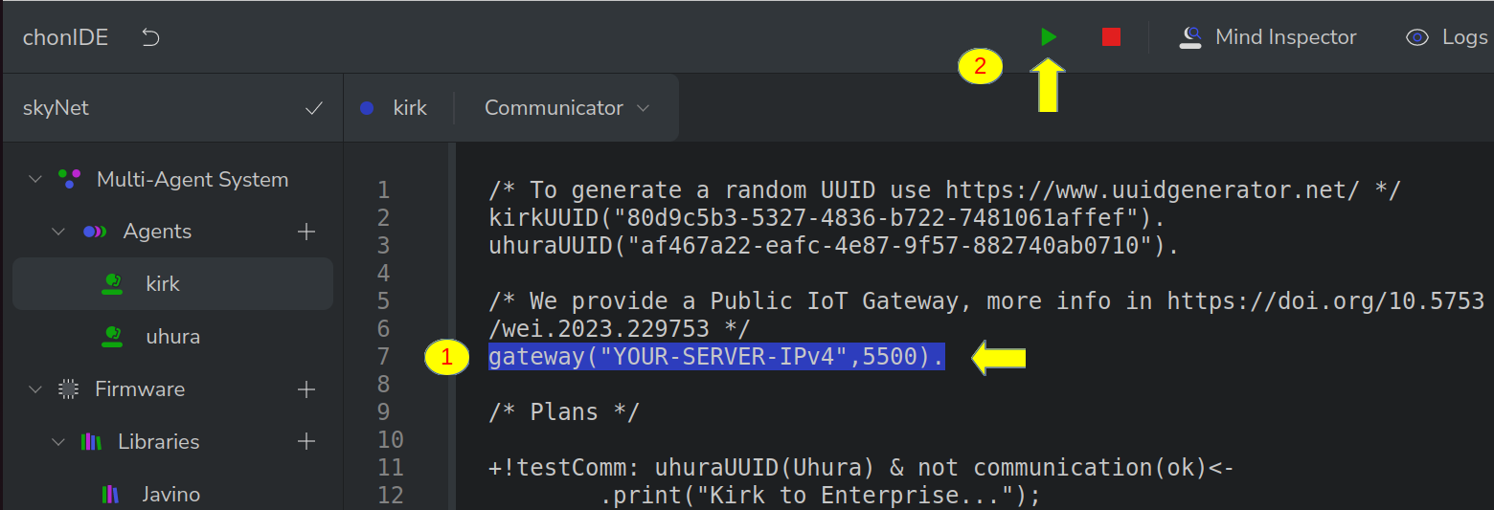
Hello SkyNet
Notes:
<número>

Slide 11
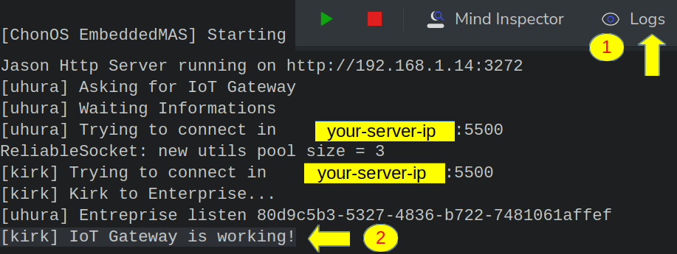
Hello SkyNet
Notes:
<número>

Slide 12
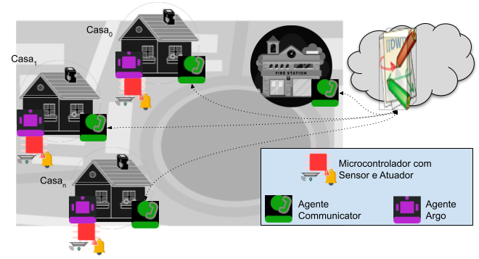
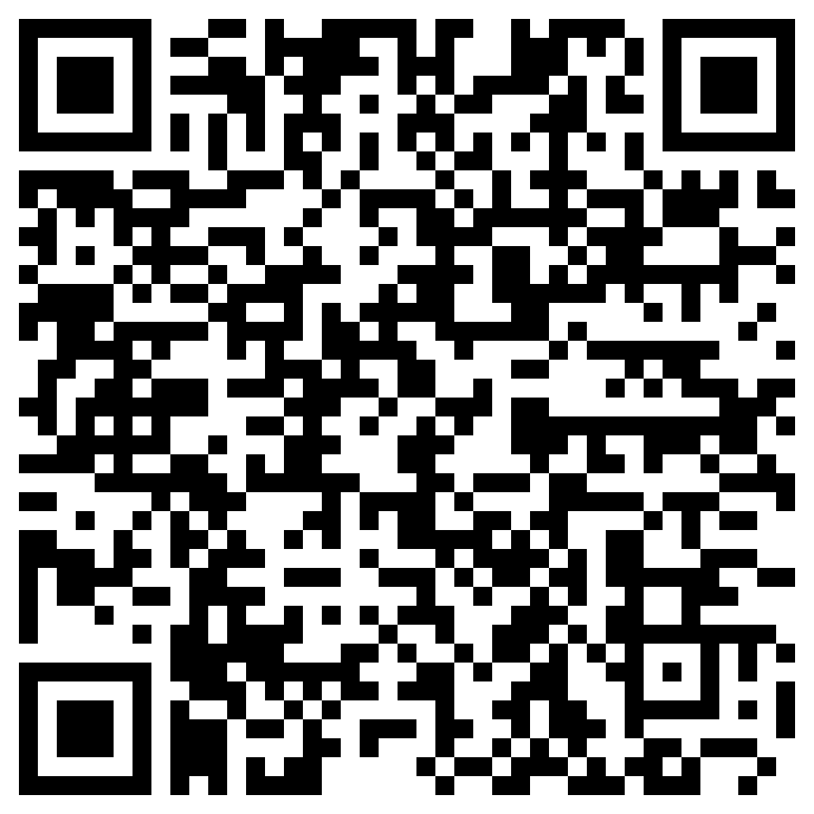
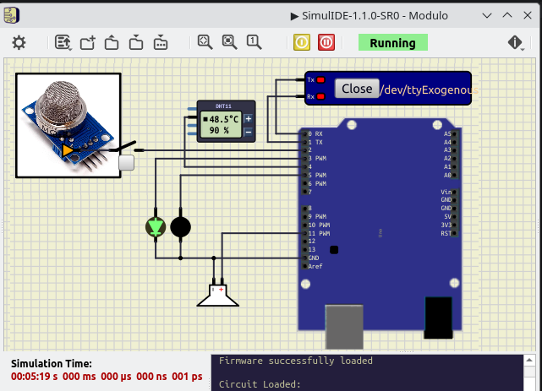
Exemplo: Colaboração entre SMA Embarcados
https://github.com/chon-group/distributedAndEmbeddedAI/tree/main/course/13-CollaborativeMultiAgentSystems/example
Notes:
<número>

Slide 13

Agradecimentos
OBRIGADO!
pantoja@cefet-rj.br
nilson.lazarin@cefet-rj.br
Notes:
<número>

